Slide 1
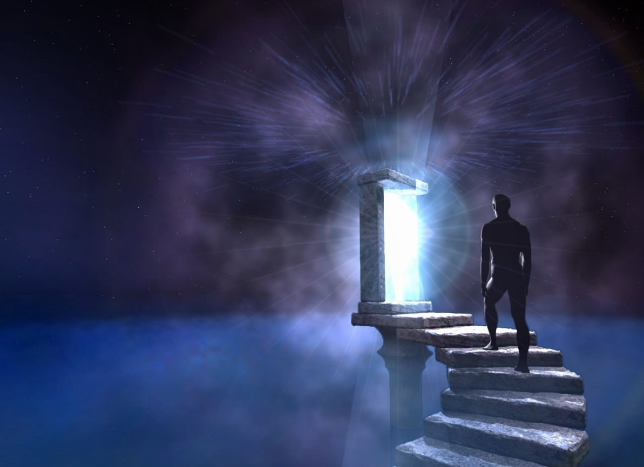
Смысл жизни в высказываниях великих людей
Работу выполнил Студент ГБОУ СПО ПТ №2 группы 2 КС 1.4 Фрик Александр
Работа защищена паролем. Изменение и копирование части работы невозможно
(Попробуйте скопировать часть или удалить это).

Slide 2
Смысл жи́зни — философская и духовная проблема, имеющая отношение к определению конечной цели существования, предназначения человечества, человека как биологического вида, а также человека как индивидуума, одно из основных мировоззренческих понятий, имеющее огромное значение для становления духовно-нравственного облика личности.

Slide 3
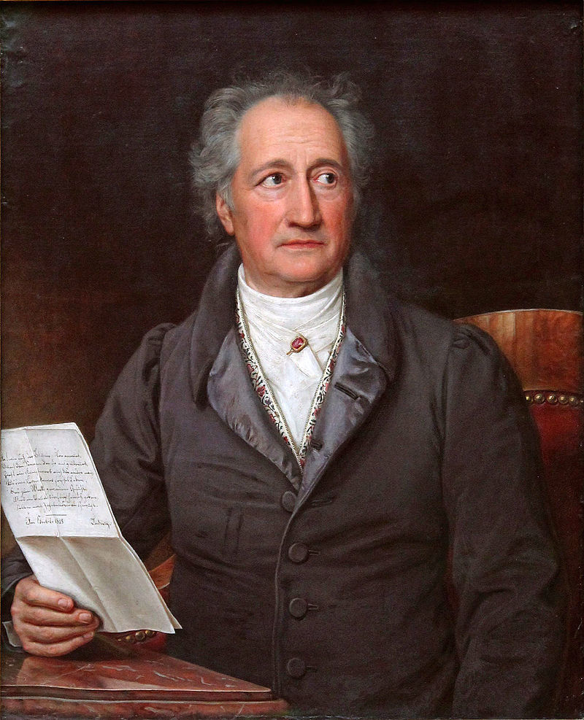
Иоганн Вольфганг фон Гёте
Кто хочет много достигнуть, должен ставить высокие требования.

Slide 4
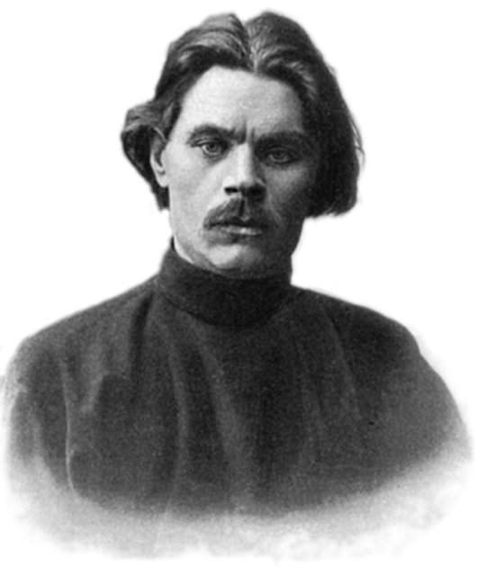
Максим Горький
В совершенствовании человека — смысл жизни.

Slide 5
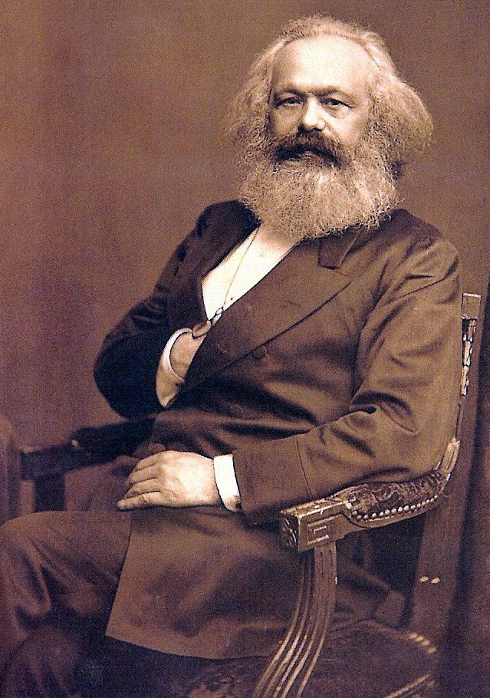
Карл Маркс
Человеческая природа устроена так, что человек может достичь своего усовершенствования только работая для усовершенствования своих современников, во имя их блага.

Slide 6
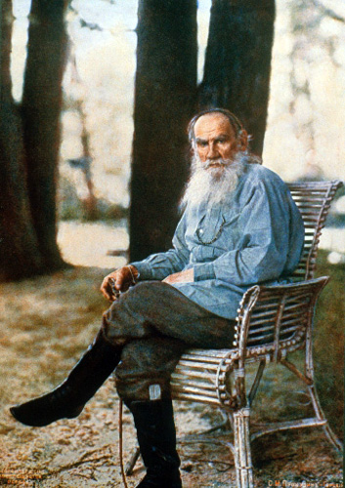
Лев Николаевич Толстой
Важно всегда было и будет только то, что нужно для блага не одного человека, но всех людей.

Slide 7
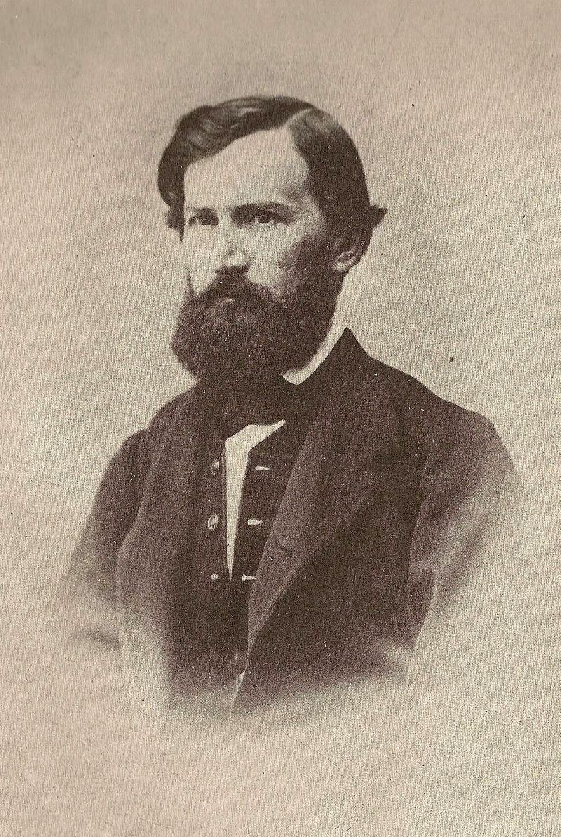
Константин Дмитриевич Ушинский
Цель в жизни является сердцевиной человеческого достоинства и человеческого счастья.

Slide 8

Источники:

